Slide 1
Introducción a la programación con Python (1)

Slide 2
Historia
Implementado a inicio de los 90 en Holanda.
Version 2.0 en 2000: garbage collector y soporte Unicode.
Version 3.0 en 2008.
Versiones 2.6 y 2.7 contienen las características principales de version 3.

Slide 3
Características
Gestor de memoria (garbage collector)
Tipos dinámicos
Soporte multi-paradigmas
Diseñado para ser extendible: core pequeño, muchas librerias
Sintaxis cercana a lenguaje natural
Bloques definidos por indentación

Slide 4
Características
Lenguaje interpretado
Multiplataforma
Modos de trabajo:
  Interactivo
  Ejecución del script
Fuertemente tipado

Slide 5
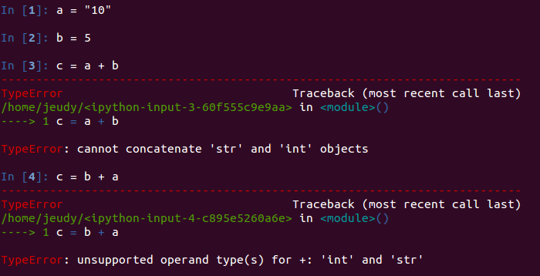
Características

Slide 6
Implementaciones
Cpython (default en Linux)
Jython: Java
IronPython: C# (.Net)

Slide 7
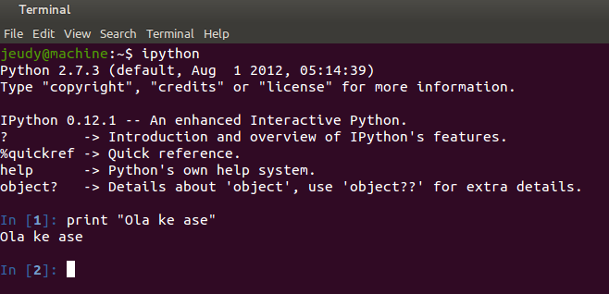
Python interactivo
ipython (sudo apt-get install ipython si no lo tienen).
Consola interactiva de python. Funciones de ayuda y autocompletar.

Slide 8
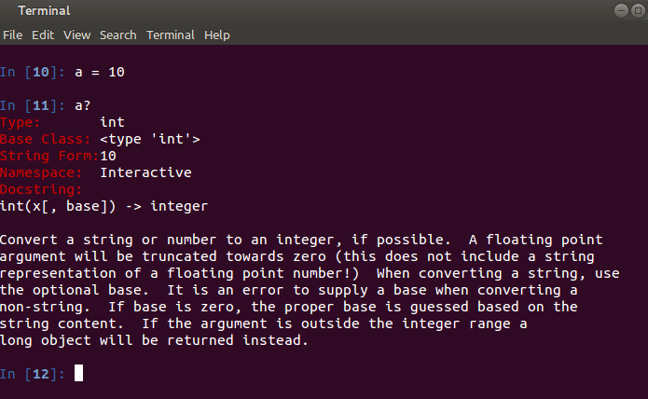

Slide 9
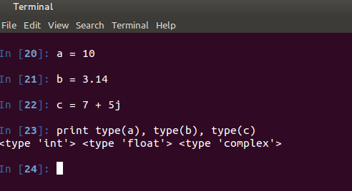
Variables - Tipos básicos
Números:
  Enteros (Long)
  Reales (punto flotante)
  Complejos

Slide 10
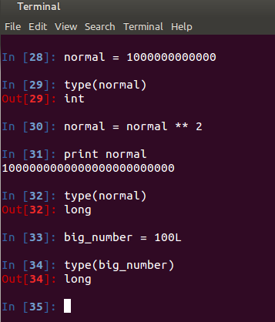
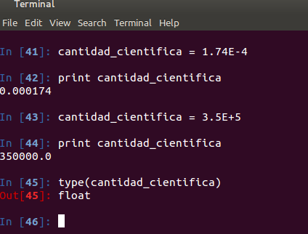
Precisión y notación científica

Slide 11
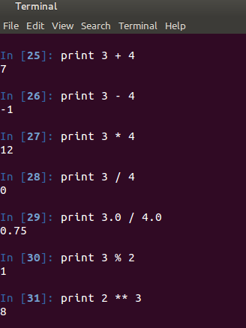
Operadores matemáticos

Slide 12
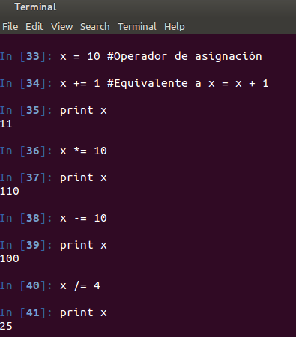
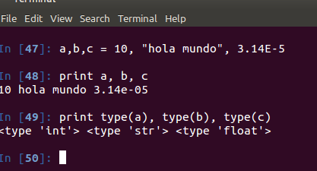
Asignación

Slide 13
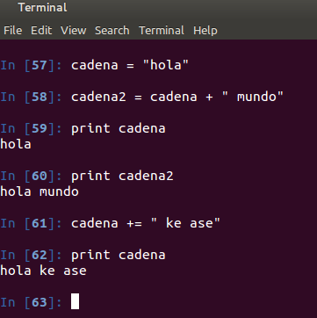
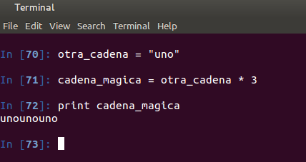
Variables - Tipos básicos
Cadenas de texto

Slide 14
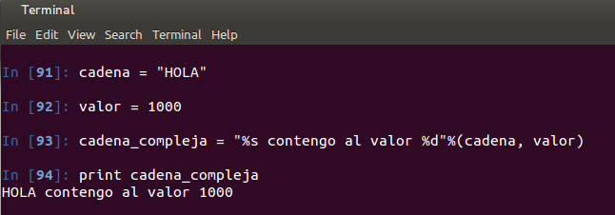
Insertar valores en cadenas

Slide 15
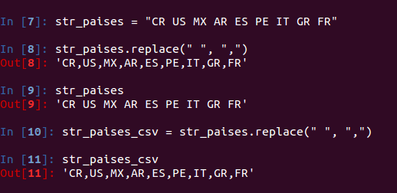
Reemplazando

Slide 16
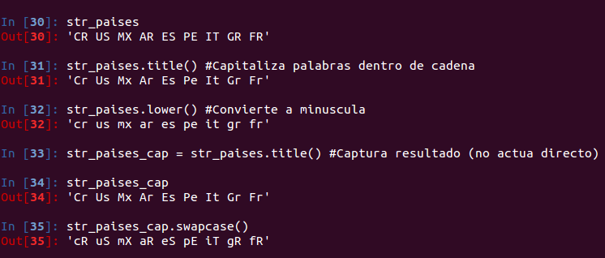
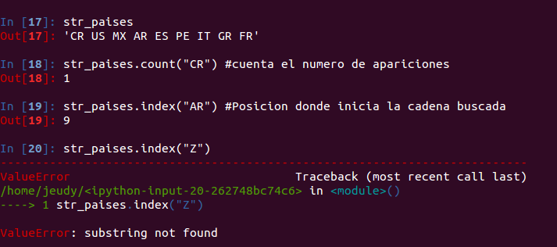
Cadenas: funciones varias

Slide 17
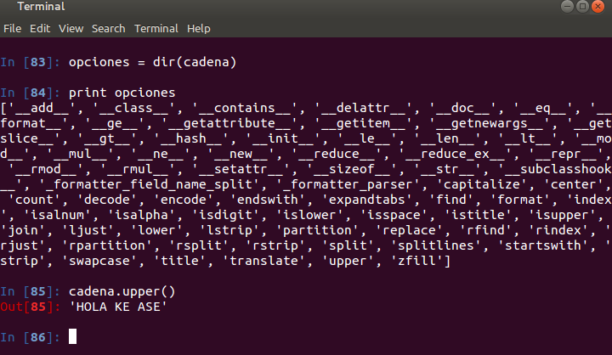
Ejercicio: funciones de cadenas
En el shell de python, podemos usar la función dir(<expresión>) para ver su estructura y funciones.

Slide 18
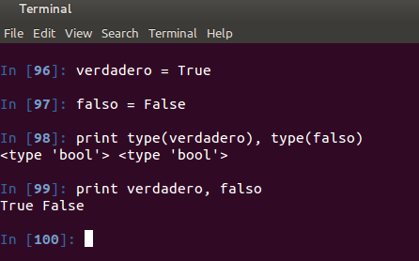
Variables - Tipos básicos
Lógicos

Slide 19
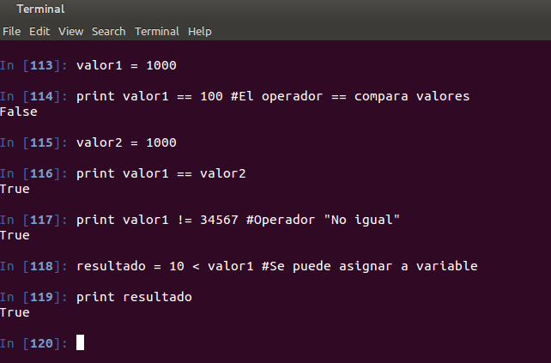
Operadores de comparación

Slide 20
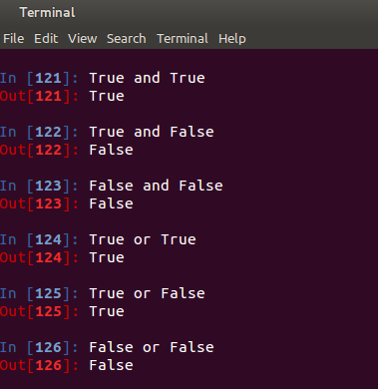
Operadores lógicos
X | Y | And | Or
True | True | True | True
True | False | False | True
False | True | False | True
False | False | False | False

Slide 21
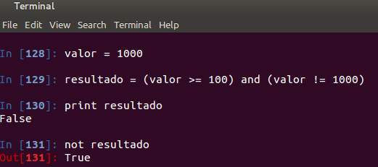
Operadores lógicos en expresiones complejas

Slide 22
Estructuras de datos
Listas
Diccionarios
Conjuntos
Tuplas

Slide 23
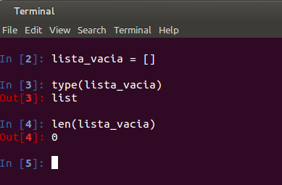
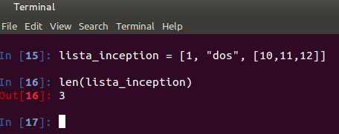
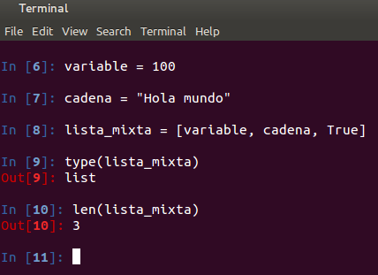
Listas

Slide 24
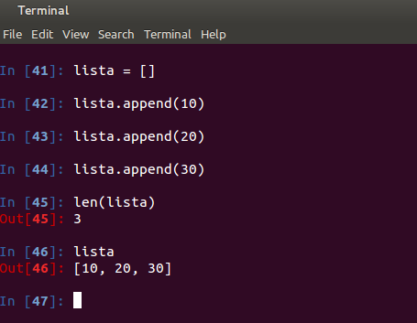
Listas – insertando elementos
El append hace que la lista se comporte como una cola.

Slide 25
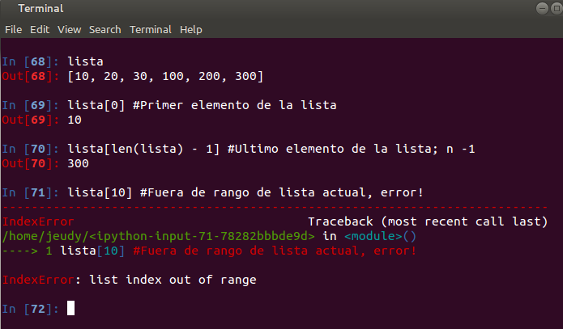
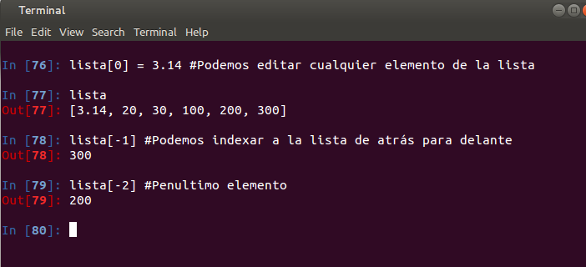
Listas: accesando elementos

Slide 26
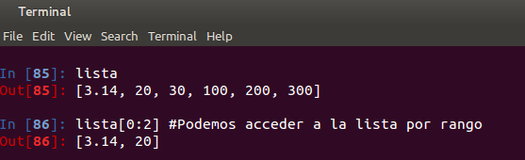
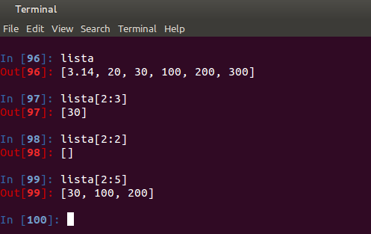
Listas: accesando elementos

Slide 27
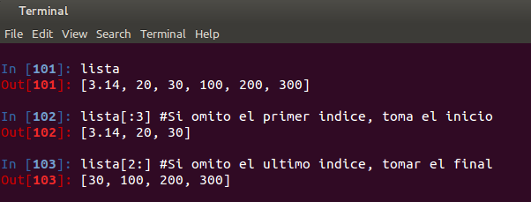
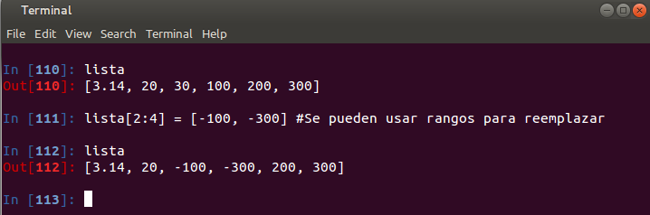
Listas: accesando elementos

Slide 28
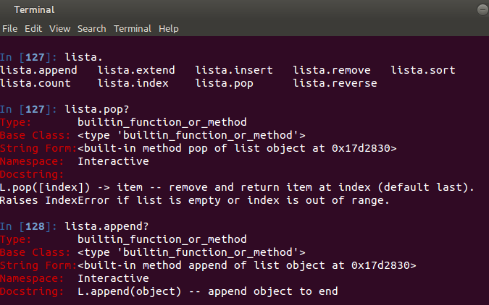
Listas: funciones disponibles

Slide 29
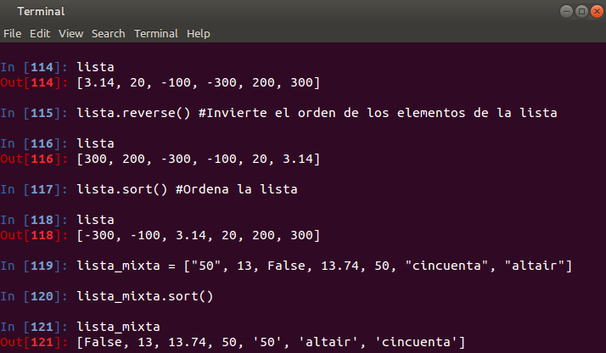
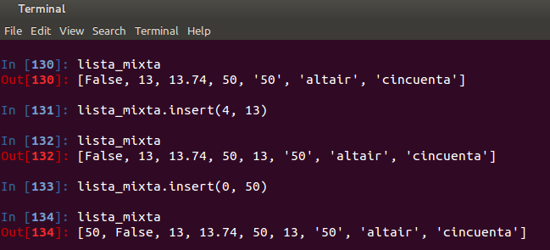
Funciones de listas

Slide 30
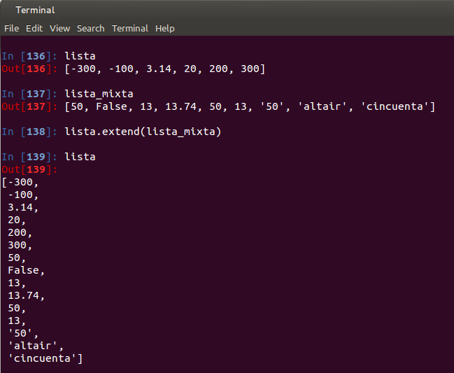
Funciones de listas – extender lista

Slide 31
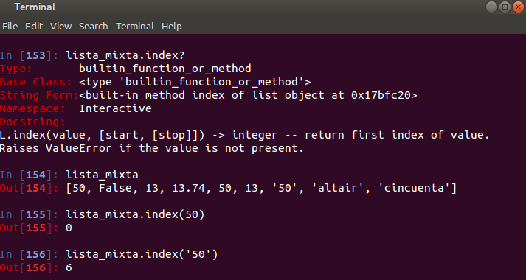
Funciones de listas: buscar

Slide 32
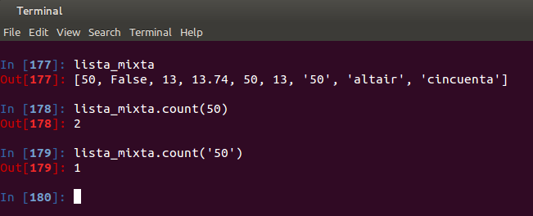
Funciones de listas: contar

Slide 33
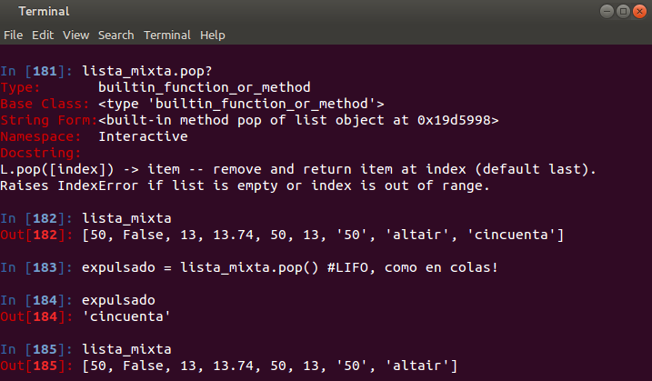
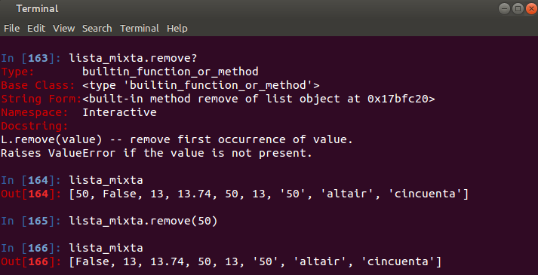
Funciones de listas: remover

Slide 34
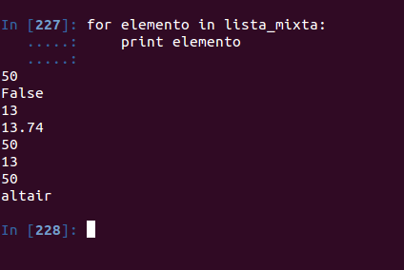
Recorrer una lista

Slide 35
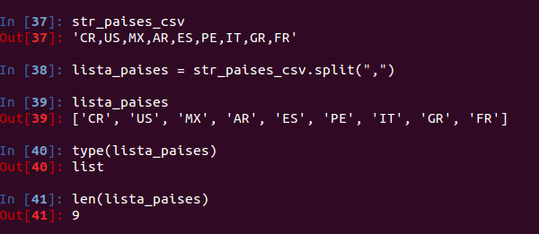
Cadenas a listas

Slide 36
Diccionarios
Pares llave, valor
Mapea valores con llaves
Muchas de las funciones y utilidades que servían para listas, sirven para diccionarios.
Llaves pueden ser tipos “inmutables”: números, cadenas de texto, etc, pero NO listas u otros diccionarios (que pueden cambiar).

Slide 37
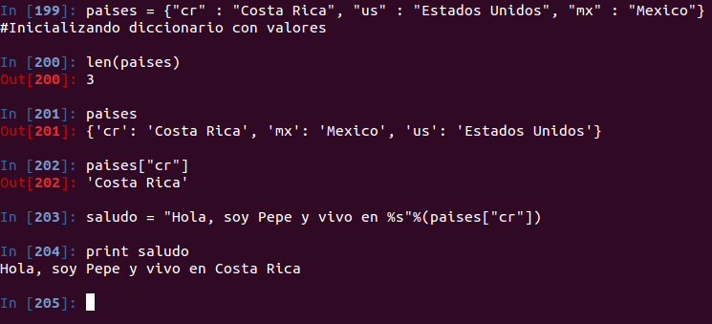
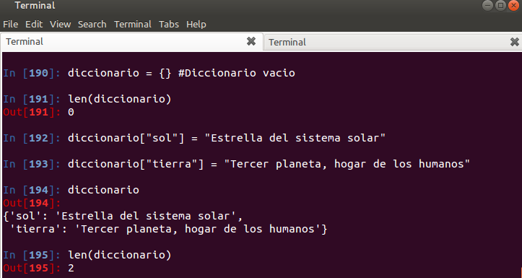
Diccionarios - inicializando

Slide 38
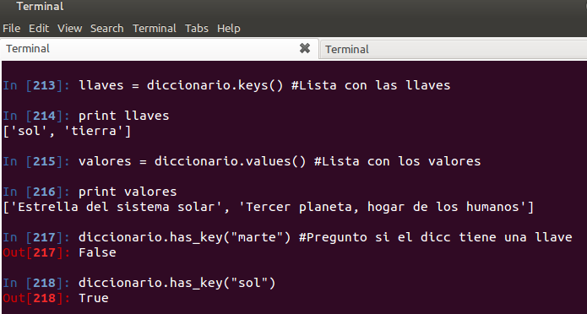
Diccionarios: funciones

Slide 39
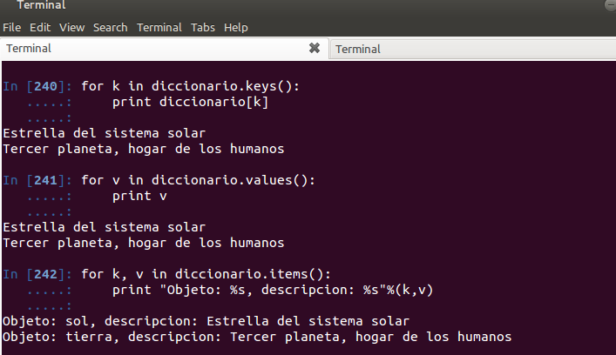
Recorrer pares de diccionario

Slide 40
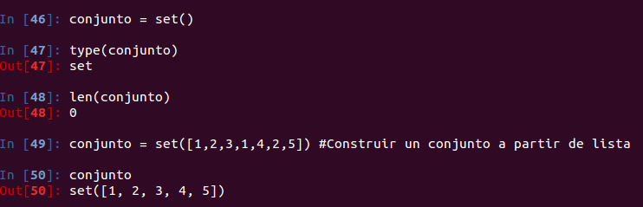
Conjuntos
Una lista de elementos únicos
Mismo concepto que conjunto en matemáticas

Slide 41
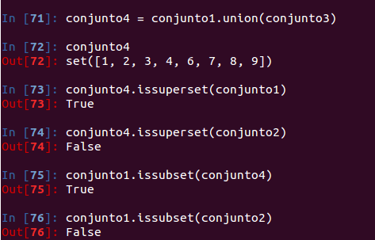
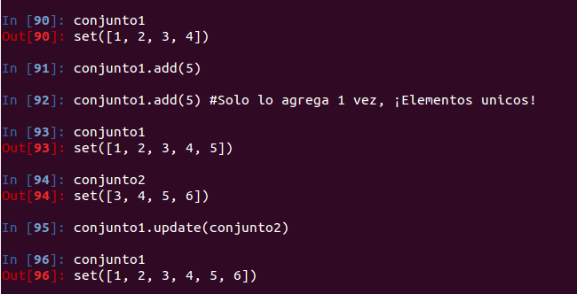
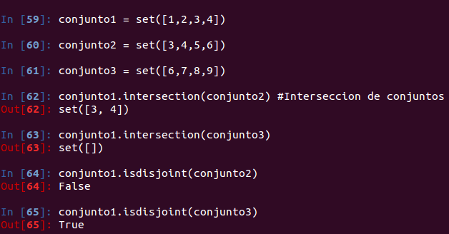
Conjuntos - operaciones

Slide 42
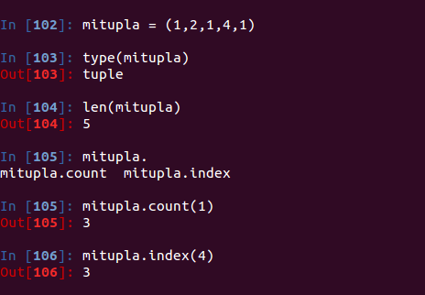
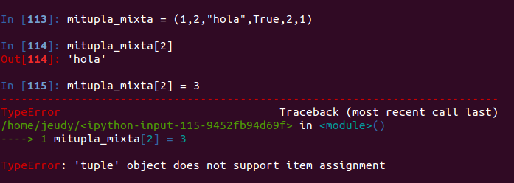
Tuplas
Similares a listas, pero, son inmutables (sirven como llave en diccionarios).

Slide 43

Ejercicio
¿Copia o referencia?
¿Como resolvemos el problema?

Slide 44
Ejecución de script
Llamando al interprete explicitamente
Tener un .py con #!/usr/bin/python y usar chmod
Clonar repositorio:
  git clone git://github.com/jeudy/intropython0415
Abrir script con editor de texto
Ejecutarlo de las 2 formas

Slide 45
Ejercicio
Cree un nuevo repositorio en su cuenta de Github.com, inicialícelo localmente, asocie el remote a su cuenta de Github.
Cree un nuevo script ejercicio0415.py y agréguelo al repositorio, push a master.
Del repositorio intropython0415, baje el archivo variable_para_ejercicio.py que contiene la inicialización de una variable con un texto corto.

Slide 46
Ejercicio
Elimine todas las comas del texto.
Convierta el texto a minúscula
Cree un diccionario que contenga las palabras del texto como llaves, y el número de veces que aparece cada una (pista: funcion fromkeys de los diccionarios)
Imprima una linea por cada elemento del diccionario, con las llaves ordenadas alfabéticamente. La cadena debe ser: “La palabra ? aparece ? veces” donde las ? se reemplazan por la palabra y el conteo.

Slide 47

Resultado

